Slide 1
일본의 근대국가의 성립과 대중문화의 형성
일본어일본학과 21901776 박성현

Slide 2
목차
일본 근대국가의 성립과 과정
일본 대중문화의 종류와 특징
일본 대중문화의 형성과 성장

Slide 3
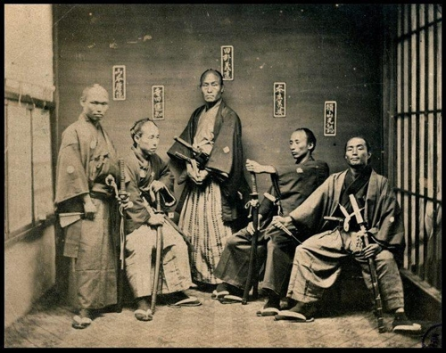
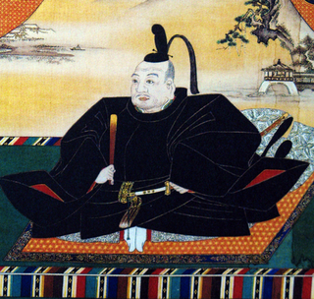
근대국가 이전의 일본
일본은 헤이안 시대 이전까지 천황이 정치의 우두머리였으나 무사계급의 권력이 급격하게 성장하여 이후 700여 년간 막부라는 형태로 사무라이들이 정치의 주도세력이 되었다.
-> 19세기 사무라이의 모습 -> 쇼군 도쿠가와 이에야쓰

Slide 4
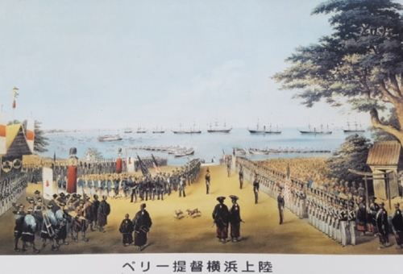
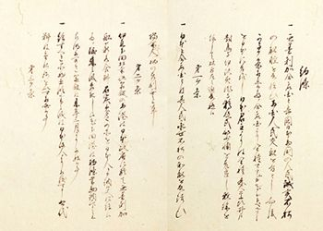
열강의 침략적 접근과 미일화친조약
에도막부는 쇄국정책을 펼쳤으나 미국의 페리제독은 개항을 요구하며 무장시위를 전개하였는데 이에 굴복한 막부는 미일화친조약을 맺게 된다.
-> 페리제독의 요코하마 상륙 -> 미일화친조약 일본 문서

Slide 5
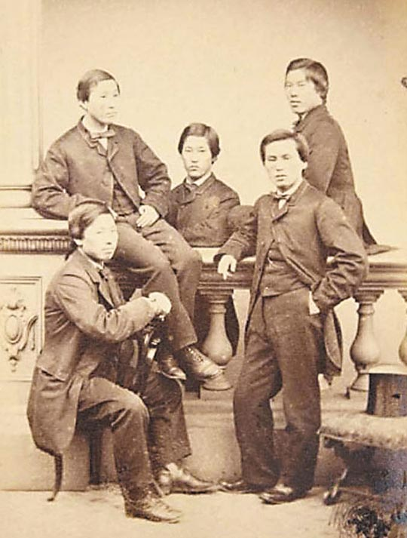
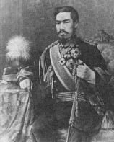
일본 근대국가의 성립
미일화친조약에 반발하여 막부타도운동이 전개 되고, 이후 반막부세력에 의해 700여년간 이어져오던 막부가 끝이나고 메이지 유신을 통해 다시 천황이 정치에 전면에 등장하게 된다.
-> 메이지 유신의 주역들 -> 메이지 천황

Slide 6
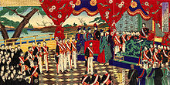
근대적 헌법제정과 천황의 신격화
헌법명 : 대일본제국헌법
내용 : ▶제1조 대일본제국은 만세일계
의 천황이 이를 통치한다.
▶제3조 천황은 신성하며 침해하
여서는 안된다.
▶제4조 천황은 국가의 원수로
서 통치권을 총람하고, 이 헌법
의 조항에 따라 이를 행한다.
▶제5조 천황은 제국의회의 협
->메이지 헌법 반포 찬으로써 입법권을 행사한다.

Slide 7
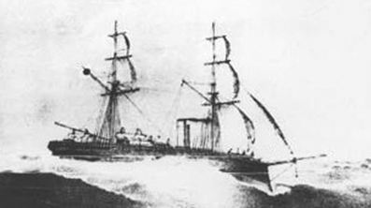
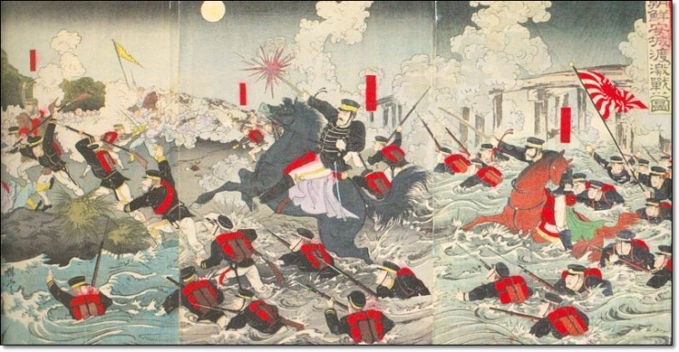
일본의 제국주의적 성장
근대화에 성공한 일본은 곧바로 제국주의적 정책을 펼쳤는데 미국의 페리제독과 같은 방식으로 조선에 접근하여 강제로 개항하였고, 청일전쟁을 일으켜 대륙을 침략하여 타이완 섬, 관둥주를 얻었다.
-> 운요호사건 (조선) -> 청일전쟁 (중국)

Slide 8
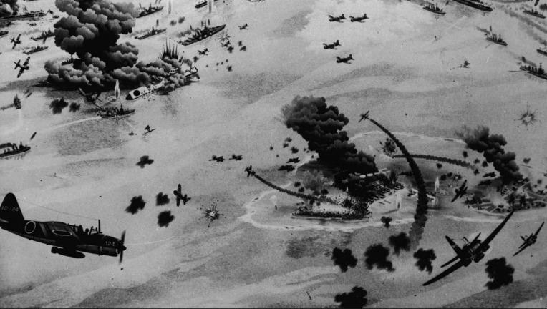
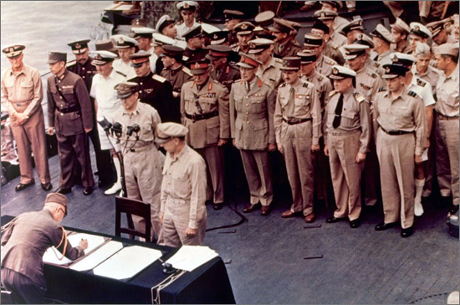
2차세계대전과 일본의 패망
세계대공황 이후 일본은 경제위기의 돌파구로 침략을 선택하였고, 일본의 급격한 팽창에 위협을 느낀 연합국은 일본을 견제하지만 일본은 2차세계대전에 추축국으로서 참전한다. 하지만 패배한 일본은 패망하여 항복하게 된다.
-> 태평양 전쟁 -> 일본의 항복

Slide 9

일본 대중문화의 종류
종류 : 애니메이션(アニメ)
대표 작품 : 러브라이브, 격투맨 바키 등
특징 : 탄탄한 구성, 높은 퀄리티 등
장르 : 로맨스, 일상, 액션 등 ▲ <러브라이브> 애니메이션

Slide 10
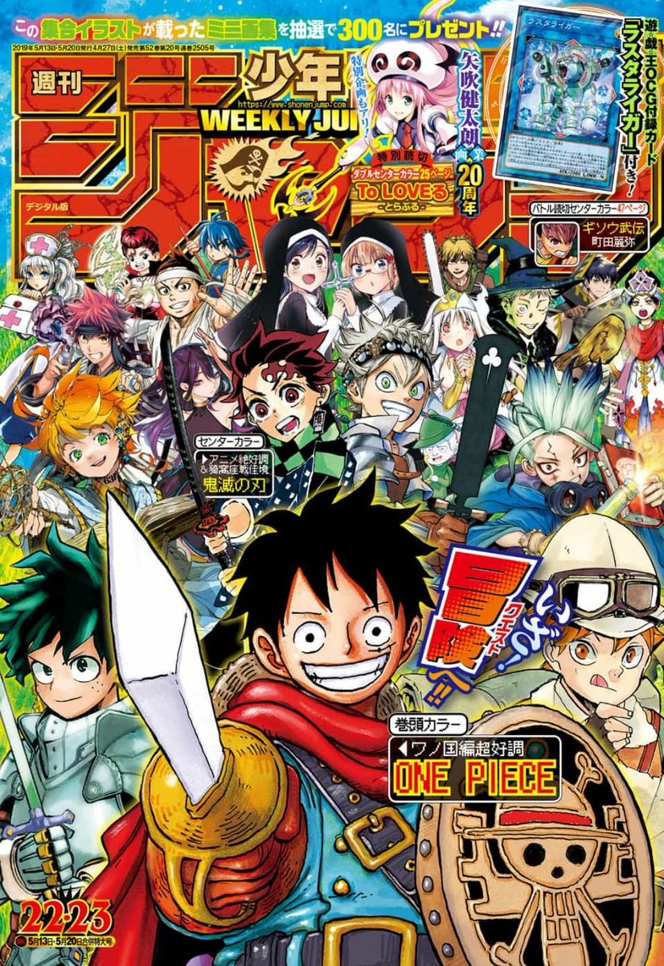
일본 대중문화의 종류
종류 : 만화(まんが)
대표 작품 : 원피스, 귀멸의 칼날, 드래곤볼 등
특징 : 애니메이션과 매우 밀접한 관계를 가지고
있고, 다양하고 폭넓은 팬층이 존재함.
장르 : 소년물, 모험물, 영웅물 등 ▲만화 잡지 주간소년점프

